Slide 1

ИСПОЛЬЗОВАНИЕ ИНФОРМАЦИОННЫХ И КОММУНИКАЦИОННЫХ ТЕХНОЛОГИЙ
В МУНИЦИПАЛЬНЫХ РАЙОНАХ
РЕСПУБЛИКИ ТАТАРСТАН

Slide 2
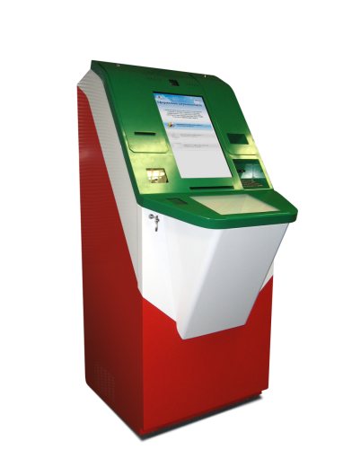

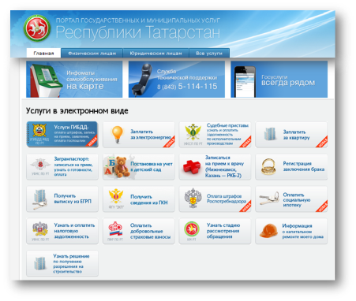
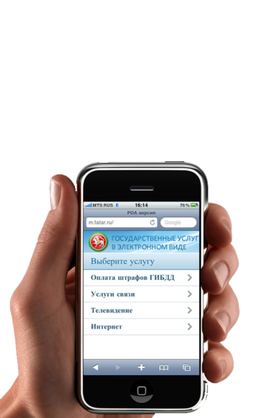

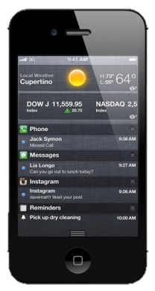
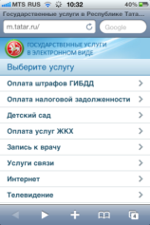
Инфоматы –
терминалы получения электронных услуг
Портал государственных
и муниципальных услуг
uslugi.tatarstan.ru
В местах массового пребывания людей на всей территории Татарстана
0,8 млн. посетителей,
4,9 млн. страниц просматривается ежемесячно
Контакт-центр
для населения
Мобильная версия Портала
Ежедневная и круглосуточная помощь
Доступна каждому сотовому абоненту

Slide 3
Посещаемость Портала
государственных и муниципальных услуг РТ
 | 2011 |  |  | 2012
ПОКАЗАТЕЛЬ | МАЙ | ИЮНЬ | ИЮЛЬ | МАЙ | ИЮНЬ | ИЮЛЬ
КОЛИЧЕСТВО СЕАНСОВ, ПОСЕЩЕНИЙ ПОРТАЛА | 488 000 | 557 520 | 495 385 | 817 976 | 776 810 | 800 092
УНИКАЛЬНЫЕ ПОСЕТИТЕЛИ | 183 700 | 199 339 | 190 323 | 286 992 | 262 871 | 267 583
ПРОСМОТРЕННЫЕ СТРАНИЦЫ | 2,36 млн | 2,59 млн | 2,20 млн | 4,60 млн | 5,02 млн | 4,92 млн
ПРЯМОЙ ТРАФИК (знают адрес Портала) | 17,80% | 17,20% | 17,00% | 18,09% | 18,45% | 18,88%

Slide 4
ЭЛЕКТРОННЫЕ И ИНТЕРАКТИВНЫЕ УСЛУГИ
 | 2011 |  |  | 2012
ПОКАЗАТЕЛЬ | МАЙ | ИЮНЬ | ИЮЛЬ | МАЙ | ИЮНЬ | ИЮЛЬ
ЗАПРОСЫ | 571 536 | 697 769 | 649 866 | 815 255 | 765 681 | 807 775
ЗАЯВЛЕНИЯ | 14 071 | 12 142 | 11 714 | 10 409 | 11 281 | 12 095
ЗАПИСИ В ОЧЕРЕДЬ | 160 241 | 192 669 | 236 999 | 330 779 | 309 088 | 281 651
ОПЛАТА | 83 549 | 103 157 | 109 963 | 143 936 | 175 868 | 169 818
 | 26,4 млн | 31,3 млн | 35,4 млн | 46,5 млн | 56,9 млн | 61,2 млн
ИТОГО оказанных услуг | 829 397 | 1 005 737 | 1 008 542 | 1 321 010 | 1 261 918 | 1 271 339

Slide 5
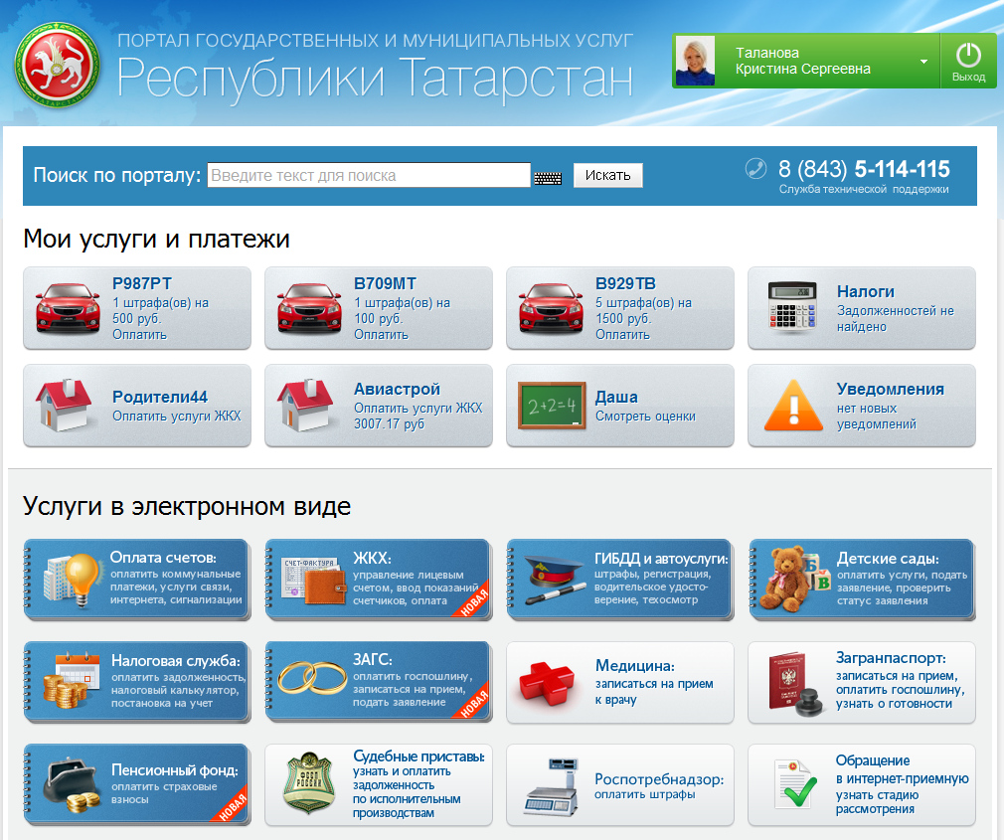



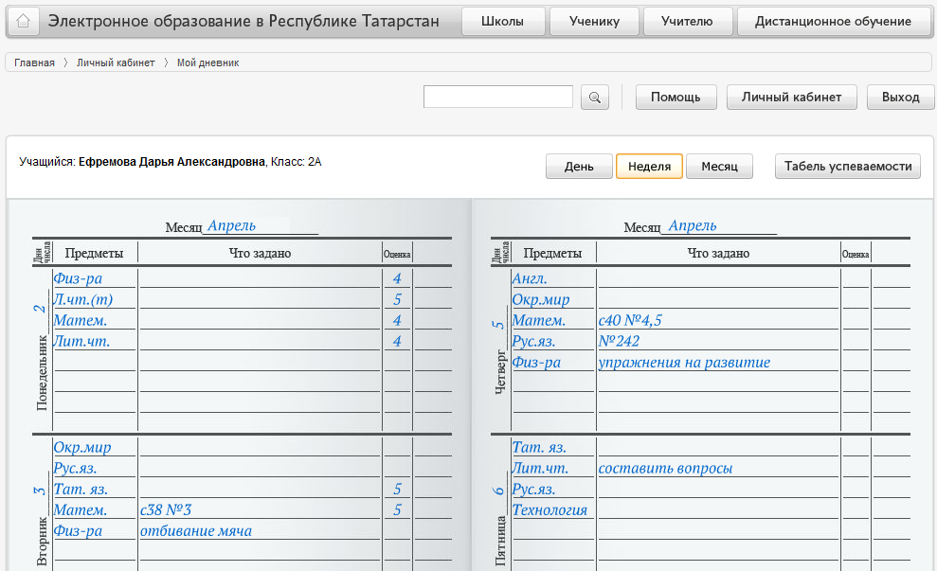
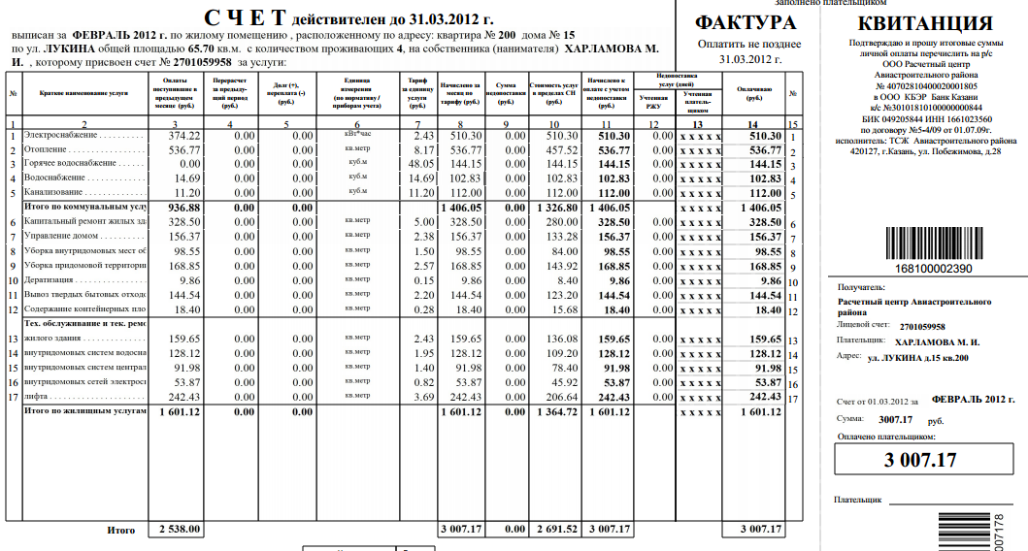
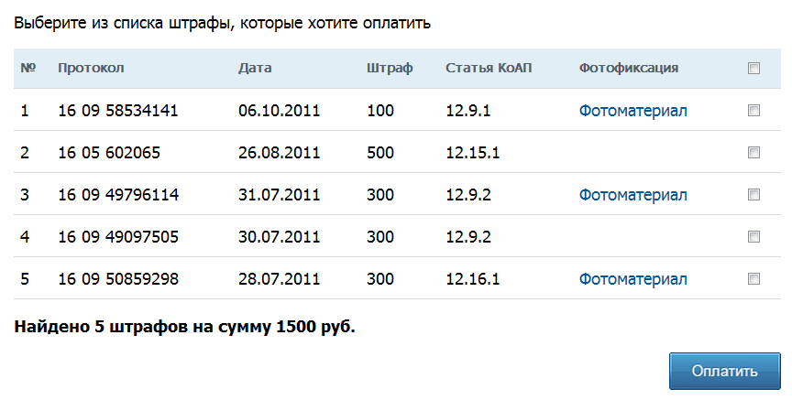



Slide 6
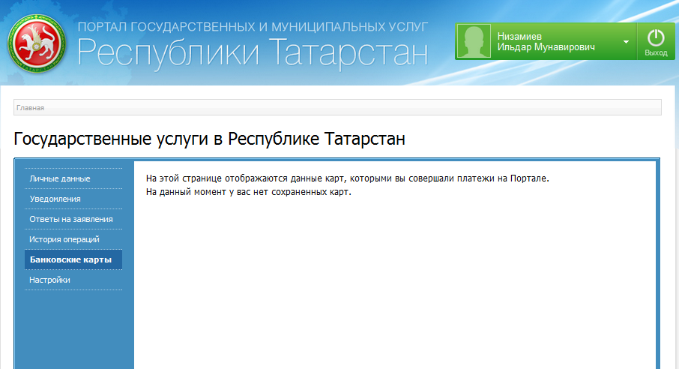

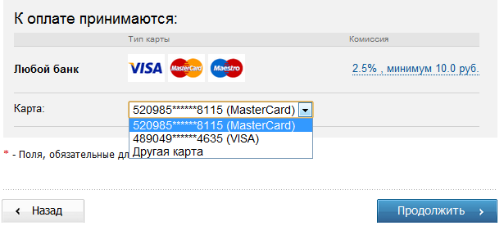
СОХРАНЕНИЕ ДАННЫХ БАНКОВСКОЙ КАРТЫ
Выбор сохраненной карты
в момент совершения
платежных операций

Slide 7
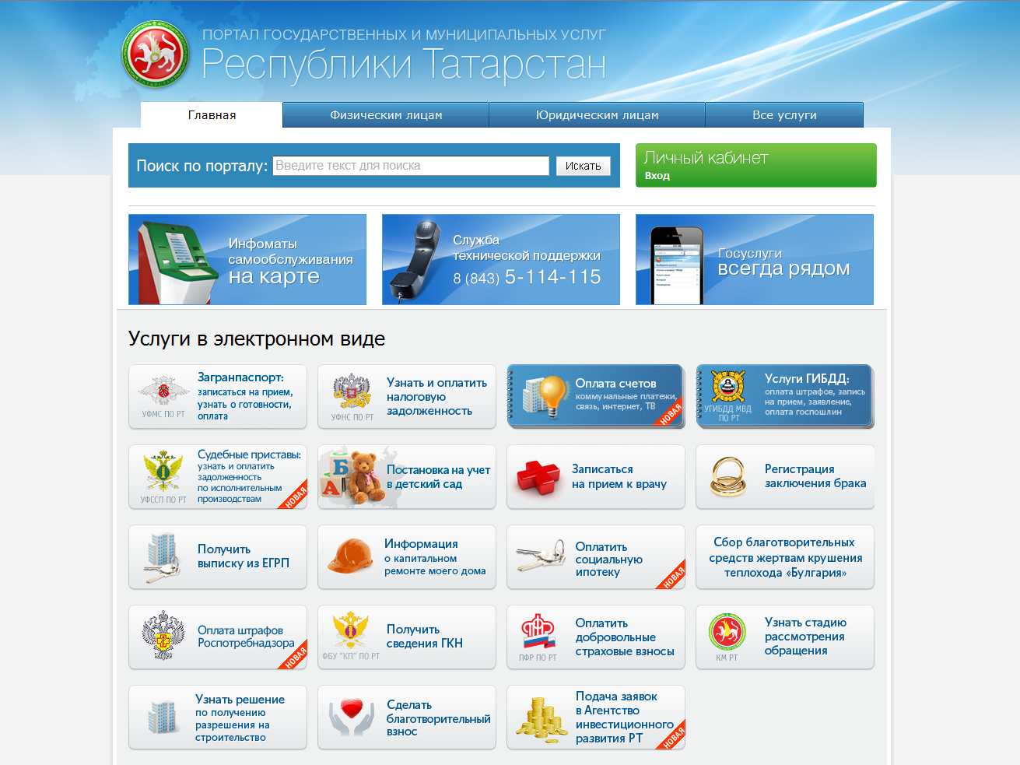
131
ЭЛЕКТРОННАЯ УСЛУГА ПРЕДСТАВЛЕНО НА ПОРТАЛЕ
ИЗ НИХ 47 - МУНИЦИПАЛЬНЫЕ

Slide 8
Наша цель - оказание 50% государственных услуг в электронном виде
Сегодня мы достигли:
33% оплаты штрафов ГИБДД…
59% записей в детские сады…
86% записей на регистрацию брака…
19% заявлений на получение заграничного паспорта…

Slide 9
ЭЛЕКТРОННЫЕ ГОСУДАРСТВЕННЫЕ УСЛУГИ
ОЧЕРЕДЬ В ДЕТСКИЕ САДЫ
(июль 2012 года)
№ | Наименование района | Всего подано заявлений | Доля заявлений через Портал | Доля заявлений через Портал (без хождения в отдел образования)
1 | Камско-Устьинский | 6 | 100% | 67%
2 | Верхнеуслонский | 12 | 50% | 25%
3 | Зеленодольский | 220 | 50% | 29%
4 | Буинский | 68 | 22% | 9%
5 | Апастовский | 7 | 14% | 14%
6 | Тетюшский | 13 | 8% | 0
7 | Дрожжановский | 0 | 0 | 0
8 | Кайбицкий | 0 | 0 | 0
В среднем по Республике Татарстан |  |  | 59% | 47 %

Slide 10
ЭЛЕКТРОННЫЕ ГОСУДАРСТВЕННЫЕ УСЛУГИ
ЭЛЕКТРОННЫЕ ЗАЯВЛЕНИЯ В ЗАГС
(июль 2012 года)
№ | Наименование района | Электронных заявлений | Доля заявлений через Портал
1 | Верхнеуслонский | 7 | 100%
2 | Камско-Устьинский | 10 | 100%
3 | Тетюшский | 15 | 100%
4 | Дрожжановский | 15 | 93,8%
5 | Кайбицкий | 9 | 90%
6 | Апастовский | 11 | 91,7%
7 | Зеленодольский | 105 | 84%
8 | Буинский | 30 | 75%
В среднем по Республике Татарстан |  |  | 86%

Slide 11
ЭЛЕКТРОННЫЕ ГОСУДАРСТВЕННЫЕ УСЛУГИ
ЗЕМЛЯ МНОГОДЕТНЫМ
№ | Наименование района | Подано заявлений | Доля заявлений через Портал
1 | Кайбицкий | 54 | 56,4%
2 | Буинский | 299 | 21,7,%
3 | Камско-Устьинский | 45 | 6,2%
4 | Верхнеуслонский | 124 | 2,3%
5 | Зеленодольский | 697 | 1,6%
6 | Дрожжановский | 212 | 0,4%
7 | Апастовский | 77 | -
8 | Тетюшский | 68 | -
В среднем по Республике Татарстан |  |  | 11%

Slide 12
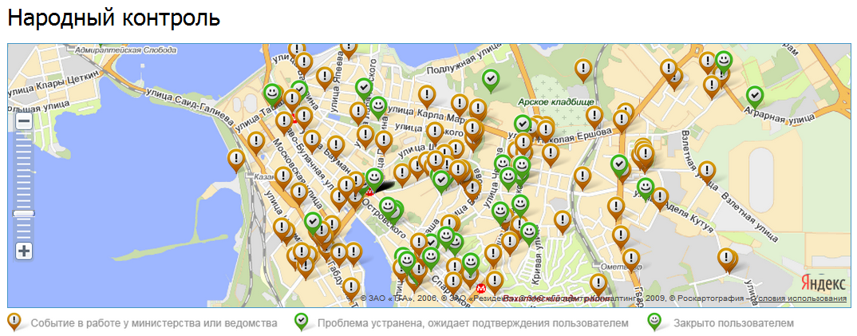
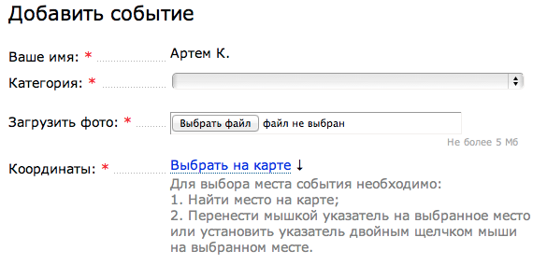
«НАРОДНЫЙ КОНТРОЛЬ»
электронные уведомления от населения об актуальных проблемах
ЦЕЛЬ:
Придать гласность проблемам населения на общедоступном ресурсе
Указ Президента Республики Татарстан от 01.06.2012 № УП-408
«О государственной системе Республики Татарстан «Народный контроль»
Постановление Кабинета Министров Республики Татарстан от 10.08.2012 № 676
«Об электронном взаимодействии граждан,
ИОГВ и ОМС РТ в рамках функционирования государственной информационной системы «Народный контроль»

Slide 13

«Народный контроль»
2 518 уведомлений
40 153 поддержавших пользователей
1 177в работе
286 запланировано
393 «мотивированный отказ»
662 решено

Slide 14
Исполнение в разрезе территорий
№ | Муниципальный район | Всего заявок | В работе | Решено | Запланировано | Мотивированный отказ | Оценка пользователей
1 | Зеленодольский | 42 | 26 | 13 | 1 | 2 | +19
2 | Верхнеуслонский | 18 | 8 | 8 | 1 | 1 | +45
3 | Апастовский | 5 | 5 | 0 | 0 | 0 | 0
4 | Камско-Устьинский | 4 | 1 | 2 | 1 | 0 | 0
5 | Кайбицкий | 2 | 2 | 0 | 0 | 0 | 0
6 | Тетюшский | 2 | 1 | 1 | 0 | 0 | +8
7 | Дрожжановский | 1 | 1 | 0 | 0 | 0 | 0
8 | Буинский | - | - | - | - | - | -

Slide 15
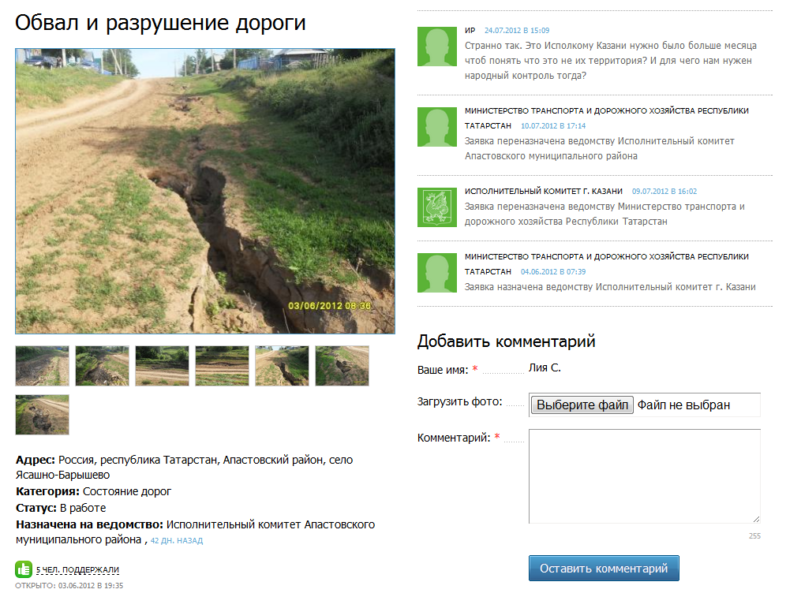
Апастовский МР
МИНИСТЕРСТВО ТРАНСПОРТА И ДОРОЖНОГО ХОЗЯЙСТВА РЕСПУБЛИКИ ТАТАРСТАН
10.07.2012 В 17:14
Заявка переназначена ведомству Исполнительный комитет Апастовского муниципального района
Появление оврага посреди улицы.Местное самоуправление не обращает никакого внимания и бездействует.В ближайших населенных пунктах проложен асфальт.У нас нет никакого дорожного покрытия. Наши дома могут уйти в овраг,если не принять никаких мер.Местные дороги в ужасном состоянии.
Статус: В работе
10.07.2012

Slide 16
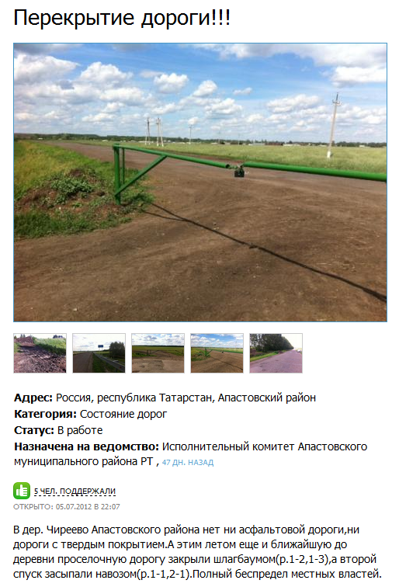
Апастовский МР
МИНИСТЕРСТВО ТРАНСПОРТА И ДОРОЖНОГО ХОЗЯЙСТВА РЕСПУБЛИКИ ТАТАРСТАН
06.07.2012 В 07:53
Заявка назначена ведомству Исполнительный комитет Апастовского муниципального района РТ
Статус: В работе
06.07.2012

Slide 17
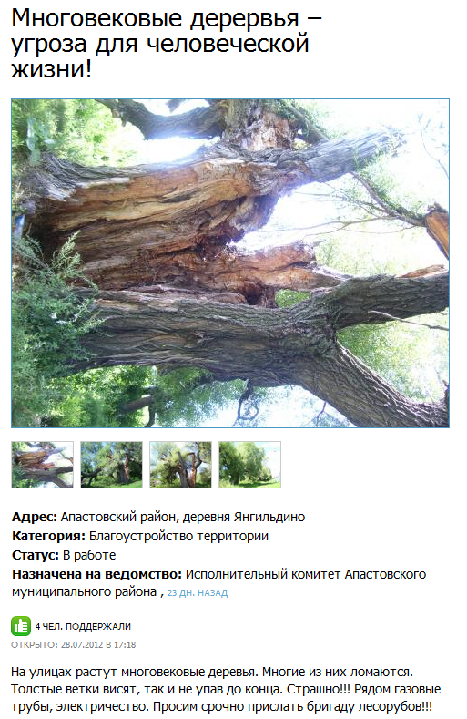
Апастовский МР
МИНИСТЕРСТВО СТРОИТЕЛЬСТВА, АРХИТЕКТУРЫ И ЖИЛИЩНО-КОММУНАЛЬНОГО ХОЗЯЙСТВА РЕСПУБЛИКИ ТАТАРСТАН
30.07.2012 В 13:41
Заявка переназначена ведомству Исполнительный комитет Апастовского муниципального района
Статус: В работе
30.07.2012

Slide 18
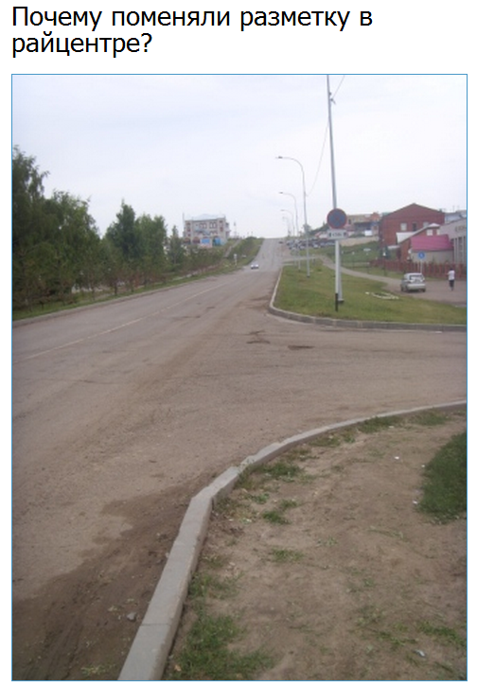
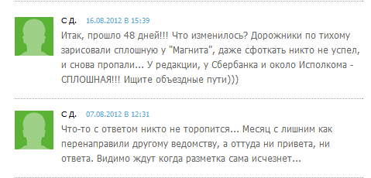

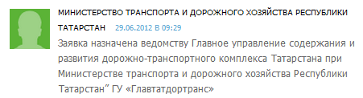
Верхнеуслонский МР
Статус: В работе
29.06.2012

Slide 19
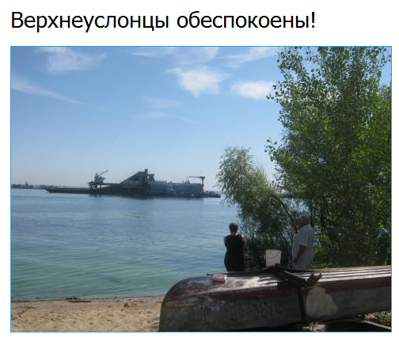


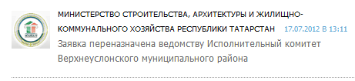
Верхнеуслонский МР
Статус: В работе
17.07.2012

Slide 20
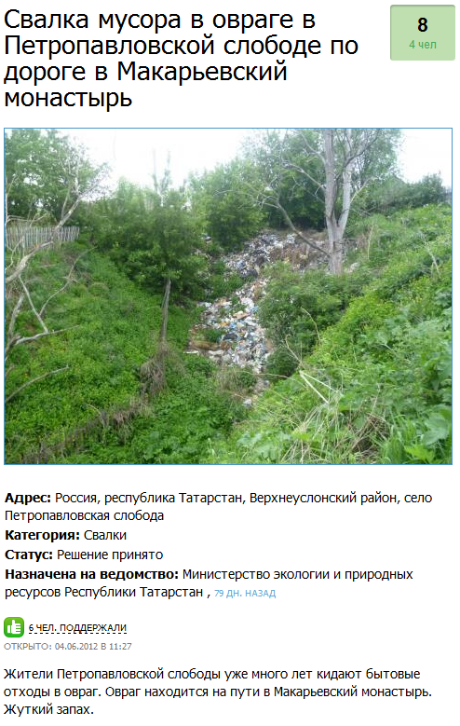
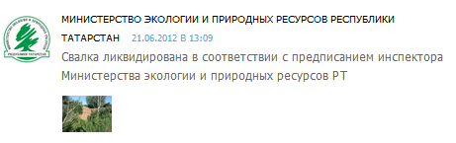

Верхнеуслонский МР
Статус: Решение принято
26.07.2012
Свалка действительно ликвидирована. Перед въездом в Петропавловскую слободу поставили мусорные контейнеры. Однако местные жители говорят, что до контейнеров далековато и поэтому они продолжают сбрасывать мусор в тот же овраг.

Slide 21
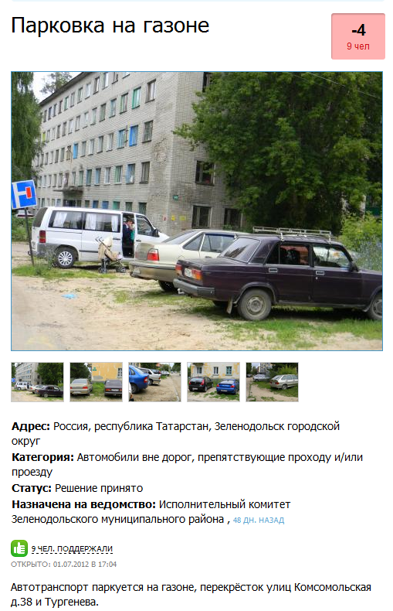
Зеленодольский МР
ИСПОЛНИТЕЛЬНЫЙ КОМИТЕТ ЗЕЛЕНОДОЛЬСКОГО МУНИЦИПАЛЬНОГО РАЙОНА
10.07.2012 В 09:34
Для принятия мер Вам необходимо позвонить в 02. После чего придет участковый для составления Протокола
Статус: Решение принято

Slide 22
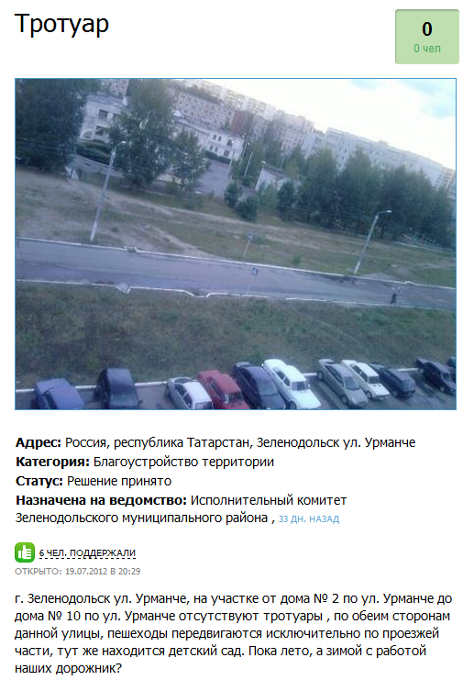
Зеленодольский МР
ИСПОЛНИТЕЛЬНЫЙ КОМИТЕТ ЗЕЛЕНОДОЛЬСКОГО МУНИЦИПАЛЬНОГО РАЙОНА
10.08.2012 В 09:17
… денежные средства на проведение работ по устройству новых тротуаров в городской бюджет на 2012 год не заложены.
При дополнительном выделении финансирования пожелания жителей будут учтены.
Статус: Решение принято

Slide 23
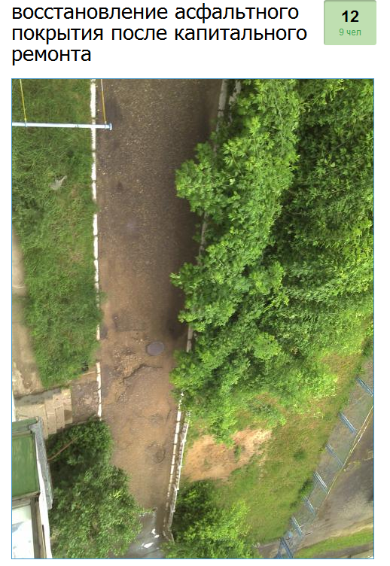
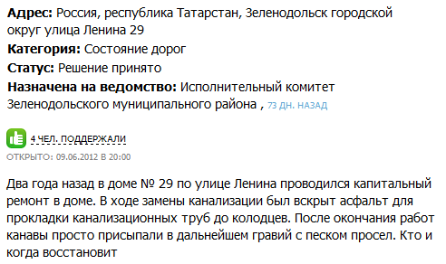
Зеленодольский МР
ИСПОЛНИТЕЛЬНЫЙ КОМИТЕТ ЗЕЛЕНОДОЛЬСКОГО МУНИЦИПАЛЬНОГО РАЙОНА
25.06.2012 В 10:48
Исполнительный комитет Зеленодольского муниципального района направило письмо в Исполком г.Зеленодольск по восстановлению придомовой территории на ул.Ленина д.29
ИСПОЛНИТЕЛЬНЫЙ КОМИТЕТ ЗЕЛЕНОДОЛЬСКОГО МУНИЦИПАЛЬНОГО РАЙОНА
20.06.2012 В 16:05
В 2008 году по адресу ул.Ленина д.29 …
… Данный капитальный ремонт производился в рамках реализации ФЗ-185, в котором работ по благоустройству и асфальтированию предусмотрено не было
Статус: Решение принято

Slide 24
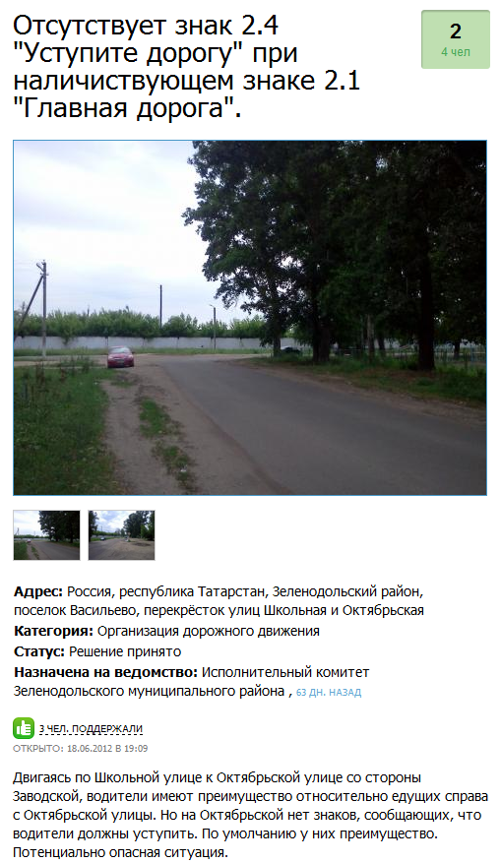
Зеленодольский МР
ИСПОЛНИТЕЛЬНЫЙ КОМИТЕТ ЗЕЛЕНОДОЛЬСКОГО МУНИЦИПАЛЬНОГО РАЙОНА
25.06.2012 В 10:48
На не достающие дорожные знаки в бюджете Исполкома п.г.т.Васильево выделены денежные средства.Работы по установке знаков планируется в июле месяце после согласования с Дирекцией муниципального заказа
Статус: Решение принято

Slide 25
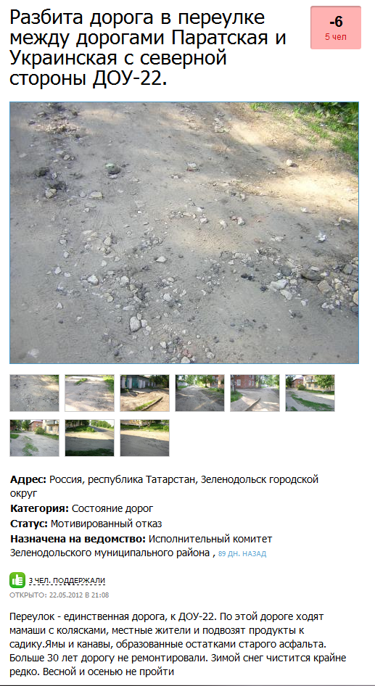
Зеленодольский МР
ИСПОЛНИТЕЛЬНЫЙ КОМИТЕТ ЗЕЛЕНОДОЛЬСКОГО МУНИЦИПАЛЬНОГО РАЙОНА
04.06.2012 В 11:43
В 2012 году денежные средства выделены только на капитальный ремонт центральных улиц, устройство нового асфальтового покрытия между ул.Паратская и Украинская не представляется возможным в связи с отсутствием финансирования на данные виды работ
Статус: Мотивированный отказ

Slide 26
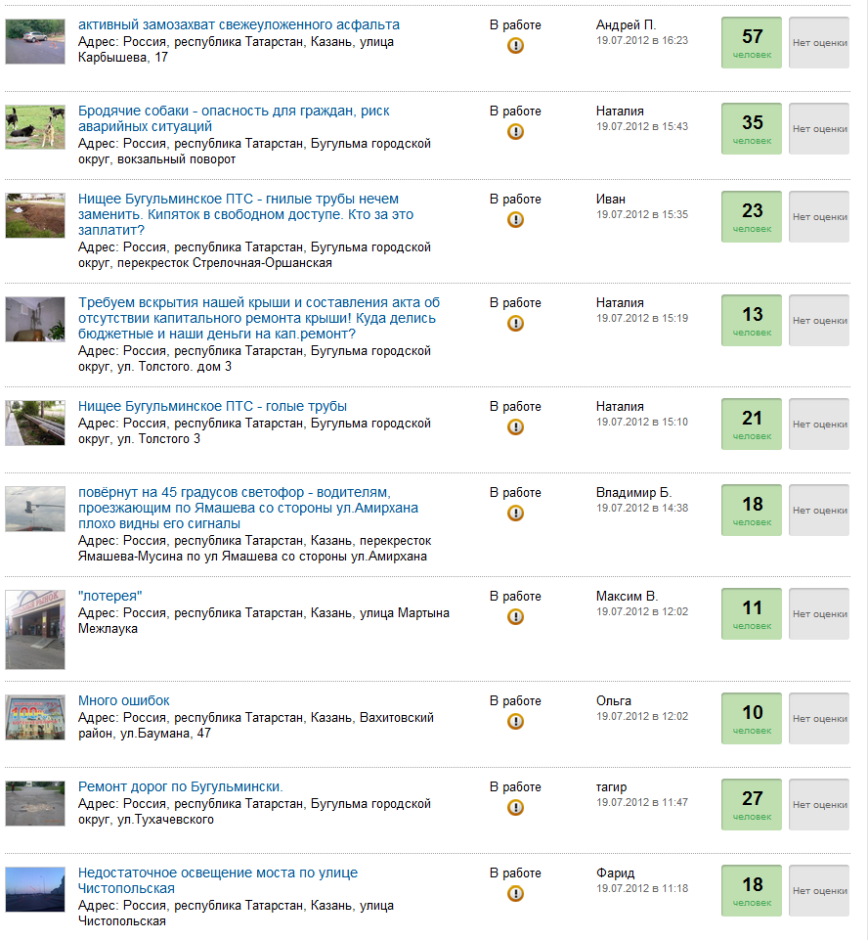
Планирование финансирования
по итогам рейтинга проблем
в «Народном контроле»
Система позволит гражданам участвовать в бюджетном процессе

Slide 27
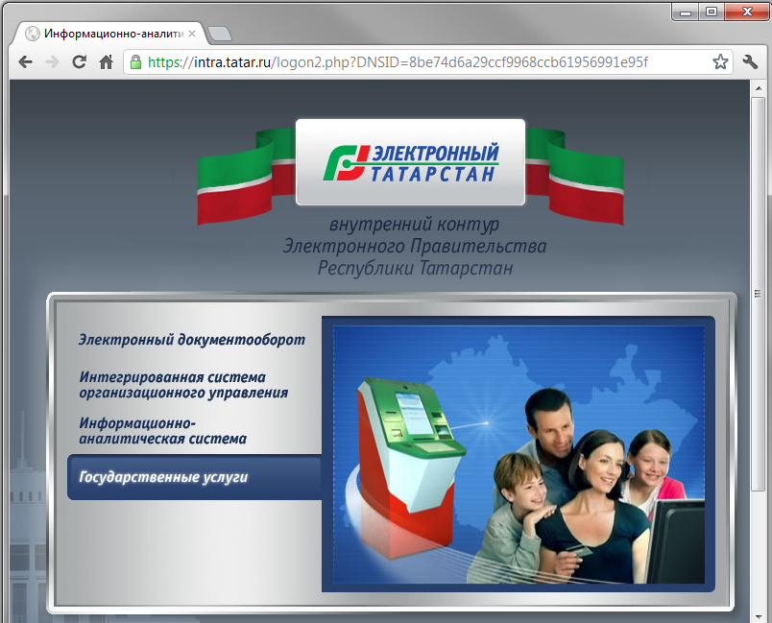
Результаты межведомственного взаимодействия
c 1 июля по 22 августа 2012 года
2 616 пользователей ФОИВ, ОГВ и ОМС РТ
13 631 Электронный запрос
Более 65,1% запросов в Росреестр
34,9% в иные органы

Slide 28
ИСПОЛНЕНИЕ МЕЖВЕДОМСВТЕННЫХ ЗАПРОСОВ
№ | Поставщик | Ответ/Отказ
 |  | В работе |  | Направлен
 |  | Без нарушения сроков | С нарушением сроков | Без нарушения сроков | С нарушением сроков
1 | Апастовский | - | - | - | -
2 | Буинский | - | - | 14 | 1
3 | Верхнеуслонский | - | - | 1 | -
4 | Дрожжановский | 1 | - | 8 | -
5 | Зеленодольский | - | - | 1 | -
6 | Кайбицкий | - | - | - | -
7 | Камско-Устьинский | 2 | - | 3 | -
8 | Тетюшский | - | - | 1 | -
У ОМС сведения запрашивают
1 | Внутрирайонные запросы | 14
2 | Федеральная кадастровая палата | 12
3 | Управление Росреестра по РТ | 4
4 | Министерство экологии РТ | 1
5 | Минтрудсоцзащиты РТ | 1

Slide 29
ЗАПРОСЫ ОТ ОМС
№ | Потребитель | Кол-во запросов
1 | Апастовский | 113
2 | Буинский | 224
3 | Верхнеуслонский | 122
4 | Дрожжановский | 63
5 | Зеленодольский | 284
6 | Кайбицкий | 84
7 | Камско-Устьинский | 98
8 | Тетюшский | 69
ОМС НАПРАВЛЯЮТ ЗАПРОСЫ В АДРЕС
1 | Управление Росреестра по РТ | 595
2 | Федеральная кадастровая палата | 428
3 | Управление Федеральной налоговой службы | 20
4 | Внутрирайонные | 14

Slide 30
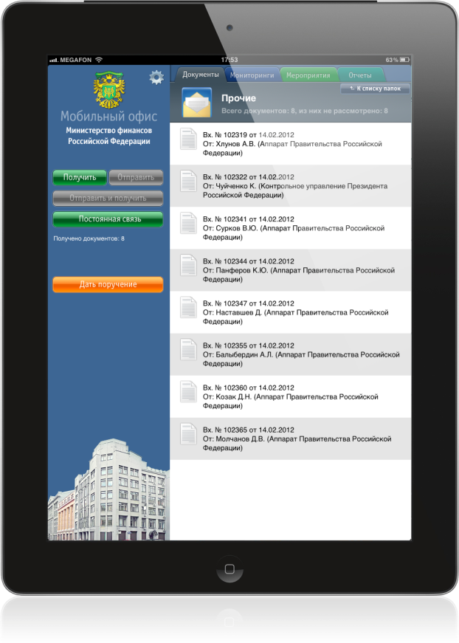
ЭЛЕКТРОННЫЙ ДОКУМЕНТООБОРОТ
3 200 организаций
5,5 млн. документов объемом 11,7 Тб
11,7 млн. резолюций
Ежедневно + 7,5 тыс. новых документов и
16 тыс. резолюций
Более 31 тыс. учетных записей пользователей
из них более 2,5 тыс. – сотрудники исполкомов и администраций муниципальных районов

Slide 31
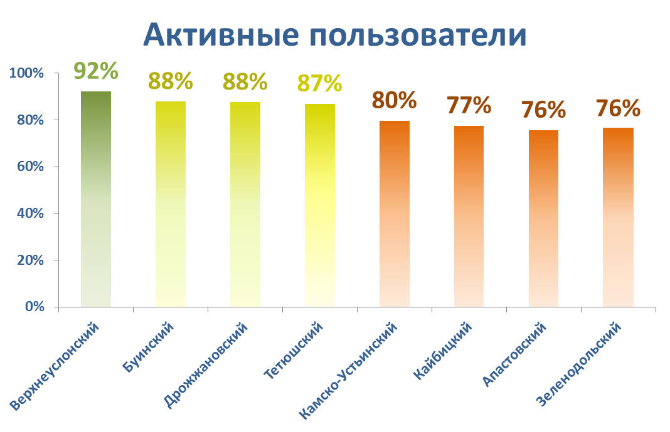
82 из 72
40 из 35
38 из 33
71 из 55
45 из 34
51 из 47
54 из 43
105 из 80
1 учетная запись – 180 рублей в месяц

Slide 32
ВНУТРЕННИЙ ДОКУМЕНТООБОРОТ
Наименование муниципального района | Всего документов | Из них внутренние | Доля внутреннего документооборота
Зеленодольский | 40564 | 1482 | Менее 1%
Верхнеуслонский | 18693 | 284
Буинский | 9309 | 529
Камско-Устьинский | 7325 | 51
Тетюшский | 6449 | 26
Кайбицкий | 5945 | 395
Апастовский | 5710 | 5
Дрожжановский | 4977 | 2
В органах исполнительной власти РТ – 9,5%
В органах местного самоуправления РТ – 2,6%

Slide 33
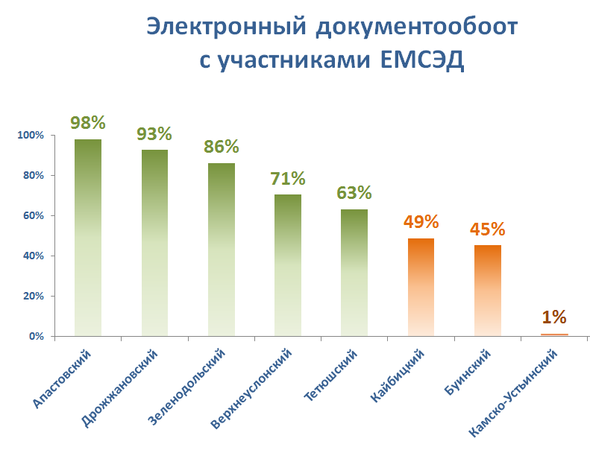
В среднем по Республике Татарстан – 62%

Slide 34



ПОРУЧЕНИЕ ПРЕЗИДЕНТА РЕСПУБЛИКИ ТАТАРСТАН
ПОВЫСИТЬ ЭФФЕКИВНОСТЬ ИСПОЛЬЗОВАНИЯ ЭЛЕКТРОННОГО ДОКУМЕНТООБОРОТА
П. 6 ПРОТОКОЛА СОВЕЩАНИЯ У ПРЕЗИДЕНТА РТ ОТ 05.05.2012 № 18-ПР

